Slide 1
Series
一维的数据结构
选考总分
286
287
276
pandas两种数据结构
DataFrame
二维的数据结构
选考总分 | 化学 | 生物 | 政治
286 | 96 | 93 | 97
287 | 92 | 97 | 98
276 | 92 | 94 | 90

Slide 2
Series（序列）
Series是一种一维的数据结构，包含一个数组的数据和一个与数据关联的索引（index），索引值默认从0起递增的整数。列表、字典等可以用来创建Series数据结构 。
Series对象常用属性
属性 | 说明
index | Series的索引
value | 存放的一维数据

Slide 3
1. Series（序列）
示例如下：
import pandas as pd #导入pandas模块 s1=pd.Series([286,287,276]) #创建Series对象 print(s1)
0 286 1 287 2 276
左列：index
右列：values

Slide 4
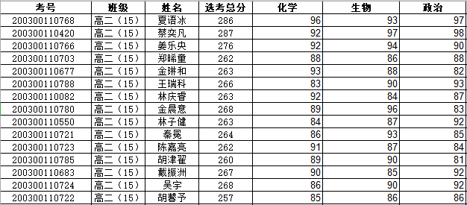
Ｓeries
与列表不同的是，Series的索引可以指定，类型可以为字符串型。
姓名 | 选考总分
夏语冰 | 286
蔡奕凡 | 287
姜乐央 | 276

Slide 5
通过指定索引的方式
import pandas as pd #导入pandas模块 s2=pd.Series([286,287,276],index=['夏语冰','蔡奕凡','姜乐央']) print(s2)
夏语冰 286 蔡奕凡 287 姜乐央 276
左列：index
右列：values

Slide 6
〖学生活动１〗
创建三位同学的选考总分序列，并查阅夏语冰同学的选考总分及求所有同学的选考总分平均值
参考：书本p120

Slide 7
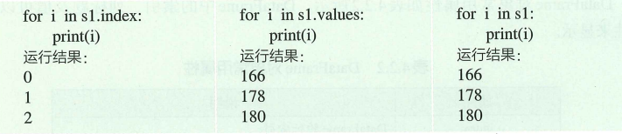
Series遍历：

Slide 8
Ｓeries操作总结
显示Series对象的索引（index）和值(values)
遍历Series对象的索引（index）或值(Values)(默认)
计算：求和s.sum()与求平均值s.mean() ------------------小帮手 删增减操作------------------------
修改值s1[0]=288或s1[“夏语冰”]=288
添加元素s1[“cm”]=288
删除元素s2=s1.drop([‘夏语冰’]) #drop（）函数不改变原有对象的数据，而是通过返回另一个对象来存放改变后的数据

Slide 9
ＤataFrame数据框
DataFrame是一种类似于关系表的表格型数据结构，DataFrame对象是一个二维表格,由1个索引列（index）和若干个数据列组成。其中，每列中的元素类型必须一致，而不同的列可以拥有不同的元素类型。
DataFrame对象常用属性
属性 | 说明
index | DataFrame的行索引
columns | 存放各列的列标题
value | 存放的二维数据

Slide 10

ＤataFrame数据框
使用相等长度列表的字典构建一个DateFrame对象df。DataFrame数据有列索引和行索引，行索引类似于关系表中每行的编号（未指定行索引的情况下，会使用0到N-1作为行索引），列索引类似于表格的列名（也称为字段）。
import pandas as pd #导入pandas模块 data={'姓名':['夏语冰','蔡奕凡','姜乐央'],'选考总分':[286,287,276],'化学':[96,92,92],'生物':[93,97,94],'政治':[97,98,90]} df=pd.DataFrame(data,columns=['姓名','选考总分','化学','生物','政治']) print(df)
设定df中数列的顺序
index

Slide 11
〖学生活动2〗
整理三位学生的三门选考成绩及总和。
参考：书本p121

Slide 12
读取二维数据文件来创建DataFrame
同学们高中积累下来的考试成绩数据有很多，面对大量的数据，可以先将数据存入到Excel等二维数据文件中，方便后期直接读取并处理。如使用read_excel()函数，读取Excel文件创建DataFrame对象。
import pandas as pd #导入pandas模块 import pandas as pd df=pd.read_excel('历次成绩.xlsx') print(df)
同目录下的excel文件，包含文件名和扩展名

Slide 13
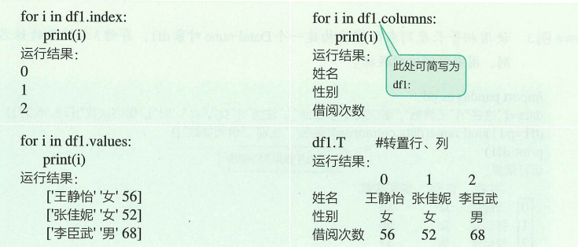
ＤataFrame数据检索：遍历

Slide 14
ＤataFrame数据检索
df[条件]
示例1：
要求：检索df数据中“学生姓名”为“夏山”同学的五次考试成绩。
df[df['学生姓名']=='夏山']
示例2：
要求：检索df数据中数学成绩大于等于100的同学名字和对应考试。
df[df['数学']>=100]['学生姓名']
df[df['数学']>=100].学生姓名

Slide 15
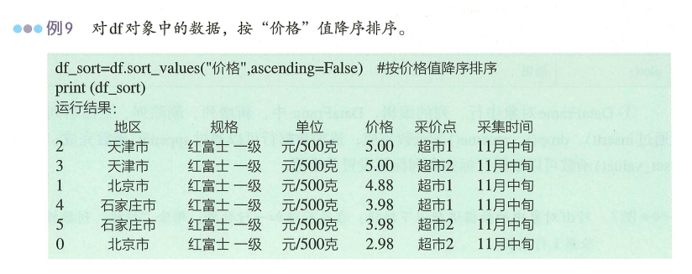
排序

Slide 16
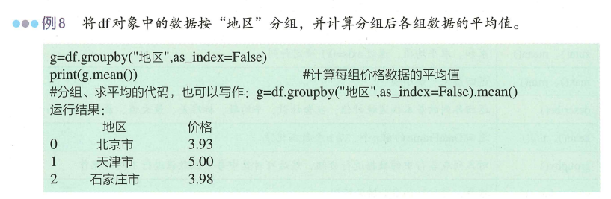
分组

Slide 17
ＤataFrame数据统计
函数
count() | 返回非空（NaN）数据项的数量
sum()、mean() | 求和、求平均值，通过axis=0/1确定行列
max()、min() | 返回最大、最小值
describe() | 返回各列的基本描述统计值，包含计数、平均数等等
groupby() | 对各列或各行中的数据进行分组，然后可对其中每一组数据进行不同的操作
sort_values() | 排序，通过axis=0/1确定行列，ascending=True/False确定升序或降序，ascending默认True（升序），axis默认0（纵向）

Slide 18
1.追加行
通过append()函数传入字典数据可以在最后追加一行数据。
import pandas as pd
data={"姓名":['夏语冰','蔡奕凡','姜乐央'],'选考总分':[286,287,276],'化学':[96,92,92],'生物':[93,97,94],'政治':[97,98,90]}
df=pd.DataFrame(data)
data_add={"姓名":'王瑞科', '选考总分':279, '化学':92,'生物':90, '政治':97}
df=df.append(data_add,ignore_index=True)
print(df)

Slide 19
通过append()函数传入DataFrame数据可以在最后追加几行数据。
import pandas as pd
data={"姓名":['夏语冰','蔡奕凡','姜乐央'],'选考总分':[286,287,276],'化学':[96,92,92],'生物':[93,97,94],'政治':[97,98,90]}
df=pd.DataFrame(data)
df_add=pd.DataFrame({"姓名":['郑晞童', '金琳和'], '选考总分':[280,288], '化学':[93,99],'生物':[97,96], '政治':[90,93]})
df=df.append(df_add,ignore_index=True) #ignore_index=False
print(df)

Slide 20
2.增加列
增加列可以通过索引方式或者insert()函数。
import pandas as pd
data={"姓名":['夏语冰','蔡奕凡','姜乐央'],'选考总分':[286,287,276],'化学':[96,92,92],'生物':[93,97,94],'政治':[97,98,90]}
df=pd.DataFrame(data)
df['语文']=[106,103,98]
df.insert(loc=5,column='数学', value=[92,96,90])
print(df)

Slide 21
3. 删除
使用drop()函数可以删除指定轴上的信息，原来的DataFrame数据不会删除。
import pandas as pd
data={"姓名":['夏语冰','蔡奕凡','姜乐央'],'选考总分':[286,287,276],'化学':[96,92,92],'生物':[93,97,94],'政治':[97,98,90]}
df=pd.DataFrame(data)
print(df)
df1=df.drop(1)
print(df1)
df2=df.drop('选考总分',axis=1)
print(df2)

Slide 22
4.修改标签
通过rename()函数完成行和列索引标签的修改，index参数指定要修改的行标签，columns参数指定要修改的列标签。
import pandas as pd
data={"姓名":['夏语冰','蔡奕凡','姜乐央'],'选考总分':[286,287,276],'化学':[96,92,92],'生物':[93,97,94],'政治':[97,98,90]}
df=pd.DataFrame(data)
df=df.rename(index={1:2,2:1}, columns={'选考总分':'score'})
print(df)

Slide 23
5.修改值
通过set_value()函数根据行标签和列标签设置单个值。（已经被淘汰）
import pandas as pd
data={"姓名":['夏语冰','蔡奕凡','姜乐央'],'选考总分':[286,287,276],'化学':[96,92,92],'生物':[93,97,94],'政治':[97,98,90]}
df=pd.DataFrame(data)
#df.set_value(1, '化学', 100)
df.at[1, '化学'] = 100
df['生物'] = [95,99,96]
print(df)

